Slide 1


Patrones espacio-temporales y modelos predictivos del uso de las bicicletas de Sevici
Sevilla R - Sevilla, 5 de Junio de 2018
Jerónimo Carranza Carranza
jeronimo.carranza@asterionat.com
www.asterionat.com

Slide 2
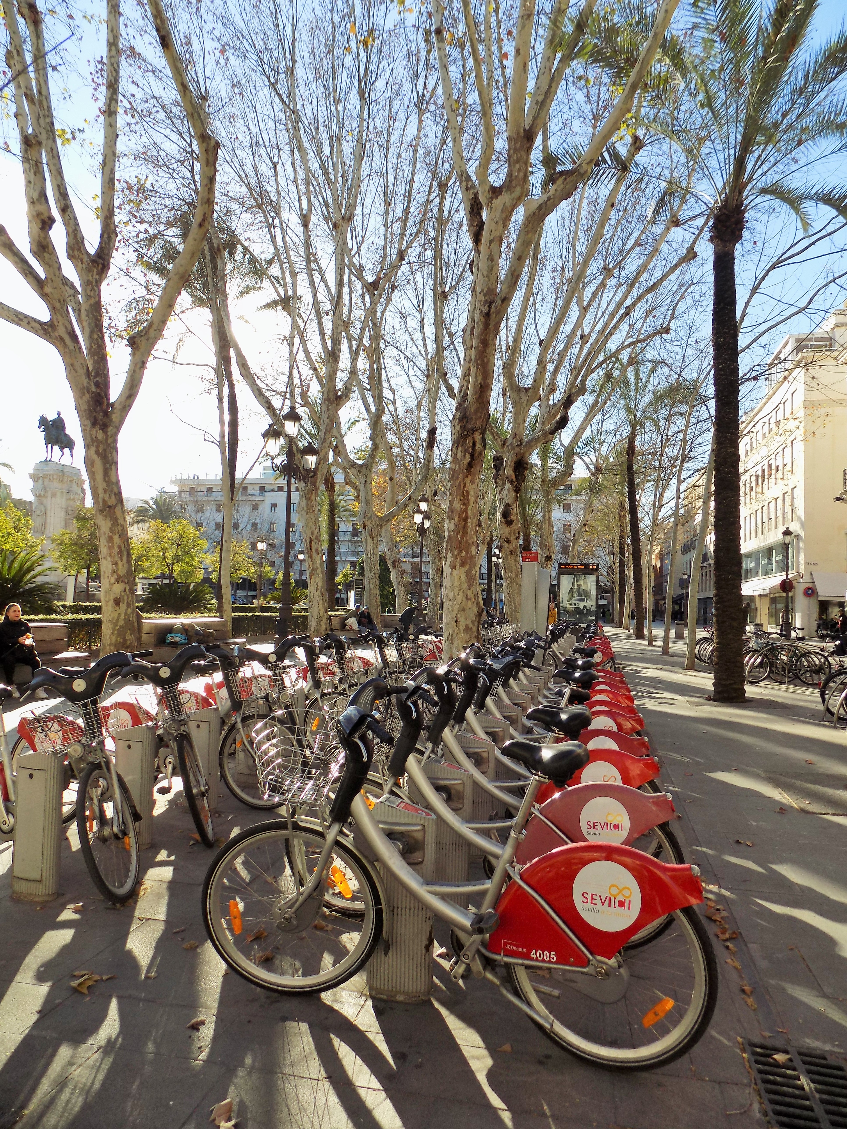
Los Sistemas de Bicicletas Compartidas ponen a disposición de sus usuarios bicicletas para su uso temporal como medio de transporte.
+ 1400 sistemas activos mundo + 14 millones de bicicletas
Sevici es el Sistema de Bicicletas Compartidas Público de la ciudad de Sevilla.
Sevici es un sistema con afiliación y con estaciones (3ª generación).
Estos sistemas proporcionan aparte de servicios de movilidad urbana un gran volumen de datos, y en particular, de su uso.

Slide 3
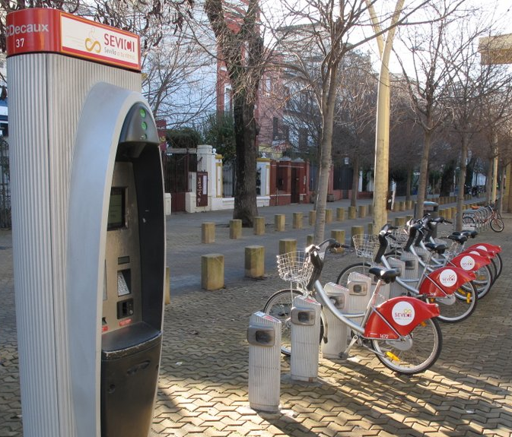



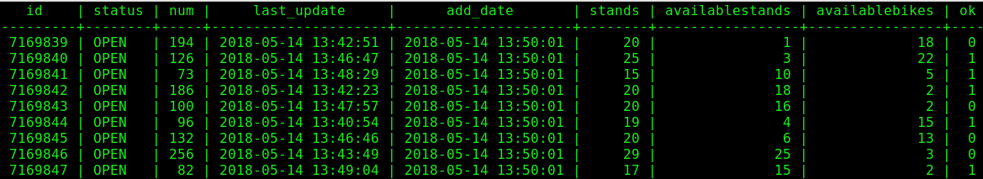

Los datos de Sevici, al igual que los de otras 26 ciudades europeas más, con sistemas de bicicletas compartidas están siendo públicamente difundidos por la empresa que explota el servicio, JCDecaux, a través de su web.
Es un servicio web que requiere registro para acceso a la API y proporciona datos en tiempo real (JSON), actualizándose cada minuto.
{
"number": 123,
"contract_name" : "Seville",
"name": "stations name",
"address": "address of the station",
"position": {
"lat": 45.774204,
"lng": 4.867512
},
"banking": true,
"bonus": false,
"status": "OPEN",
"bike_stands": 20,
"available_bike_stands": 15,
"available_bikes": 5,
"last_update": <timestamp>
}
Datos estáticos
Datos dinámicos
Las Universidades de Huelva y Sevilla han recopilado estos datos con una periodicidad de 5 minutos durante un año, de dic2015 a nov2016.

Slide 4
Objetivos
Se plantea como objetivo de este trabajo, el análisis y modelado de los datos históricos recopilados del sistema de bicicletas compartidas de la ciudad de Sevilla (Sevici), y más concretamente:
Identificar patrones espacio-temporales del uso de bicicletas de Sevici.
Predecir índices de ocupación de las estaciones de Sevici.

Slide 5
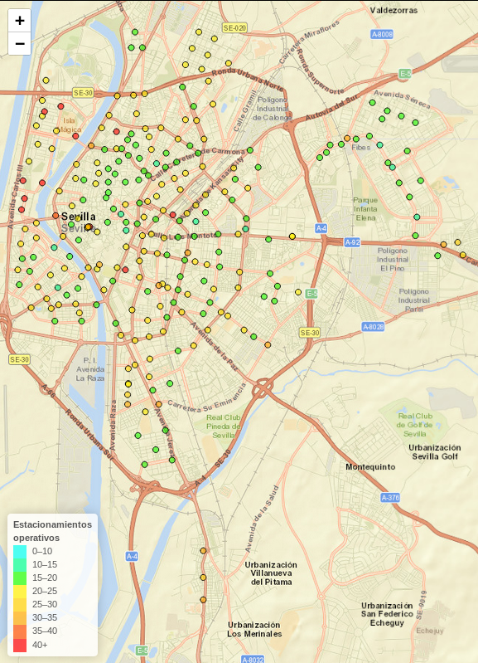
Datos dinámicos =
{ 260 estaciones x
365 días x 24 h x 12 p5min }
→ 27.331.200 registros
Datos Faltantes /
Duplicados /
Anómalos
Depuración
Datos dinámicos válidos =
{ estacionamientos disponibles + bicis disponibles ≤
estacionamientos operativos }
→ 26.462.063 registros
Transformación
Variable-Estación → Global
s1 .. s260 b1 .. b260 st bt
:
.. s_{i j} .. b_{i j} ..
:
:
s_{i·}
:
:
b_{i·}
:
Tiempo →
105.120 x 520

Slide 6
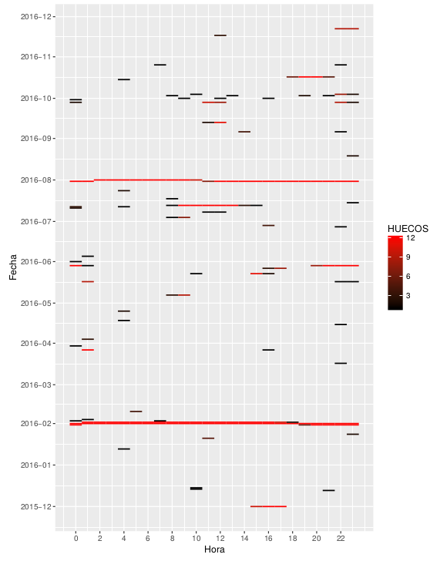
Datos faltantes
Variable | N
Número de huecos | 936.353
Número de huecos globales | 962
Datos anómalos
Descripción | N
1. Sin incidencia | 22.094.898
2. Dato duplicado | 3.108
3. Est. Disp. > Est. Op. | 954
4. Bicis Disp. > Est. Op. | 965
5. Est.+Bicis Disp. > Est. Op. | 5.728
6. Est.+Bicis Disp. < Est. Op. | 4.367.165

Slide 7
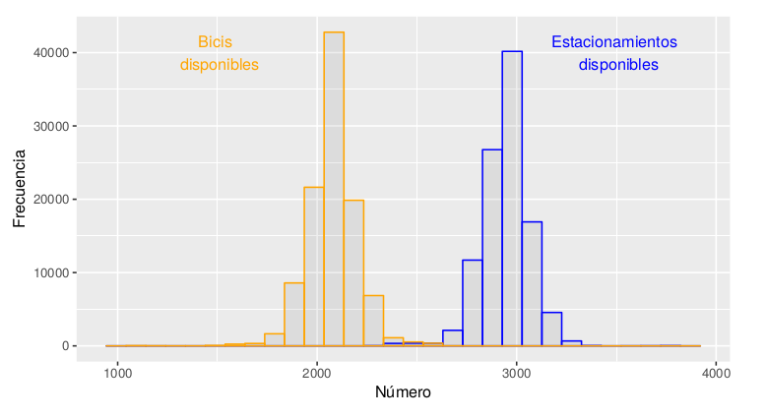
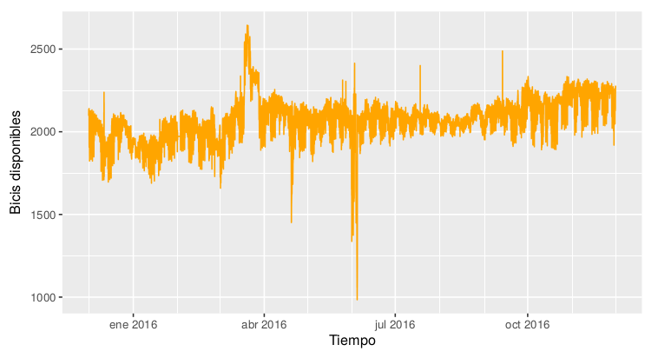
Datos Globales:
Distribuciones y
Serie temporal

Slide 8
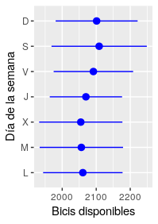
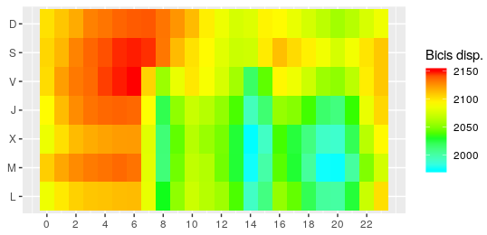
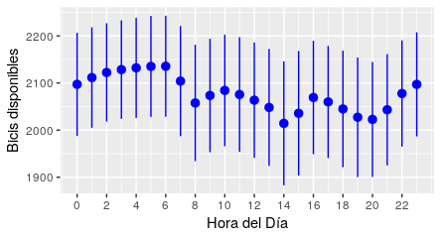
Datos Globales: Bicis disponibles por día de la semana y hora del día

Slide 9
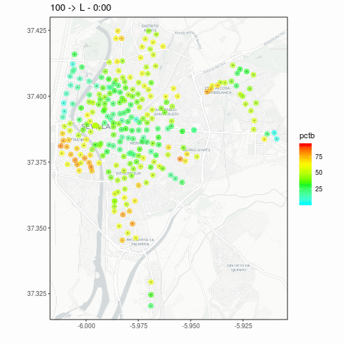
% Bicis Disponibles
por estación,
día y hora
en la
Semana Media

Slide 10
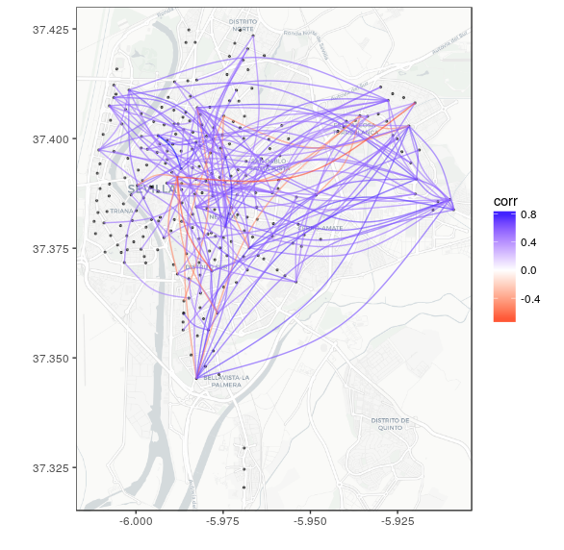
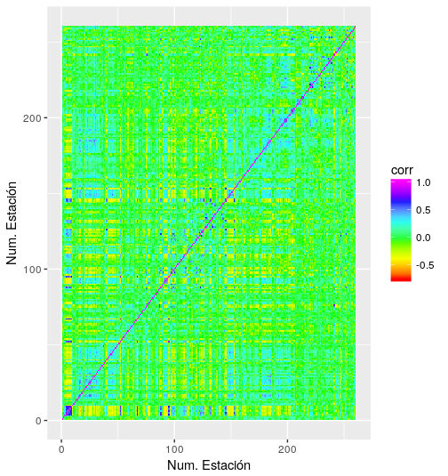

Matriz de Correlación entre Estaciones
Grafo de Correlación entre Estaciones (|corr| > 0.5)

Slide 11
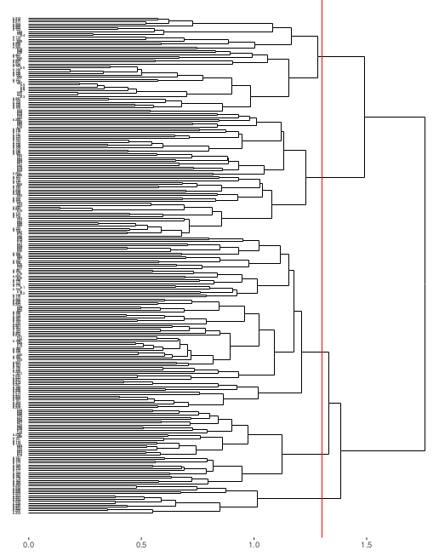
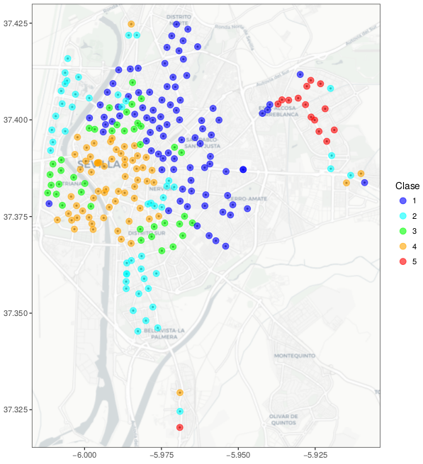

Dendrograma de clasificación y Mapa de estaciones clasificadas

Slide 12
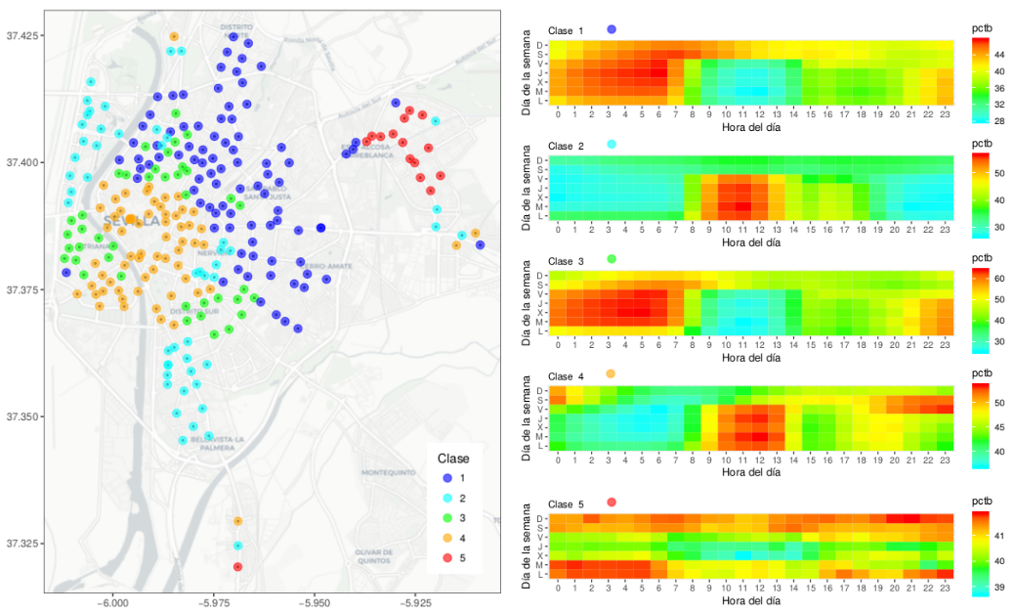
Patrones espacio-temporales

Slide 13
La validez de los patrones espacio-temporales identificados se contrasta mediante la construcción de un modelo lineal general con las variables independientes clase de estación, día de la semana y hora del día y variable dependiente el número de bicicletas disponibles.
Los datos para construir el modelo no son los datos completamente desagregados sino que se utilizan las medias del número de bicicletas disponibles por estación, fecha y hora. Este conjunto de datos tiene más de 2 millones de registros.

Slide 14
Modelos predictivos
Se considera en los modelos que para cada estación (i) en un momento determinado (t), el número de bicicletas disponibles (Y (i, t)) es una función lineal de:
los valores de dicha variable en esa estación en momentos anteriores:
Y (i, t − δt), δt ∈ {15min, 30min, 1h, 4h, 8h, 24h}
los valores de dicha variable en la estación más cercana a ella (j)en momentos anteriores:
Y (j, t − δt), δt ∈ {15min, 30min, 1h, 4h, 8h, 24h}
el día de la semana que es t: DSEM,
la hora del día del momento t: HORA,
si t es día festivo: FEST,
si t es fin de semana o festivo: FSOF,
temperatura máxima del día: TMAX,
temperatura mínima del día: TMIN,
precipitación total del día: P

Slide 15
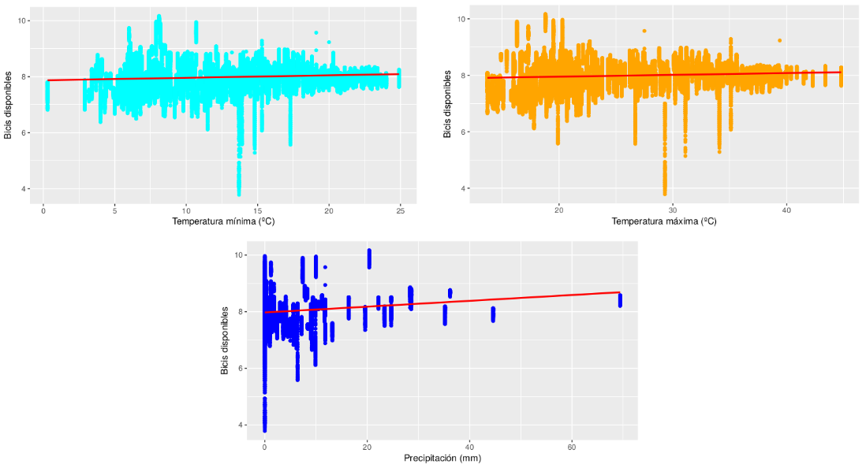
Bicis disponibles según condiciones meteorológicas

Slide 16
Los modelos predictivos desarrollados son modelos de regresión con
regularización Elasticnet.
Se toman para el modelado sólo los casos completos existentes en el
conjunto de datos, lo que supone 52543 casos para 1834 variables
(originales y retardadas). No se utilizan los datos de la estación 109, que
sólo dispone de datos durante los tres primeros meses de registro.
Se obtienen muestras relativamente pequeñas para training (14 %) y test (6 %) a partir de una división del conjunto de datos con fecha de corte 2016-09-15, que deja aproximadamente el 70 % de las observaciones a su izquierda (anteriores) y aproximadamente el 30 % a su derecha (posteriores). Se garantiza así que toda la muestra test sea posterior a la muestra de entrenamiento.
Se utilizan modelos con optimización de parámetros por validación
cruzada según implementa el paquete de R glmnet.

Slide 17
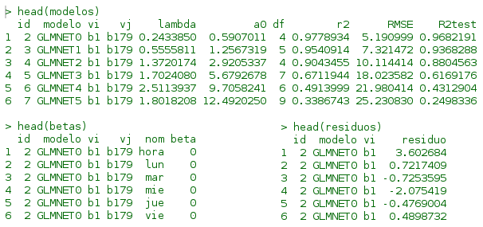
Persistencia de modelos

Slide 18
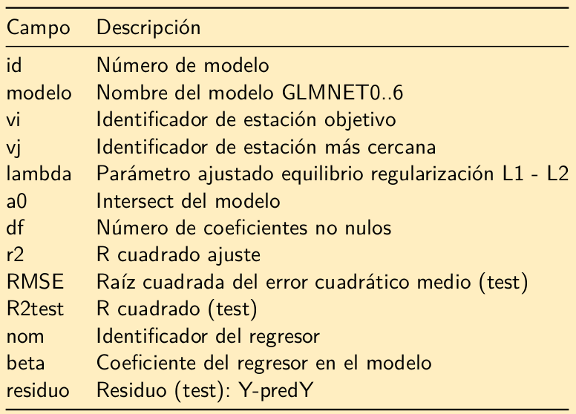
Persistencia de modelos

Slide 19
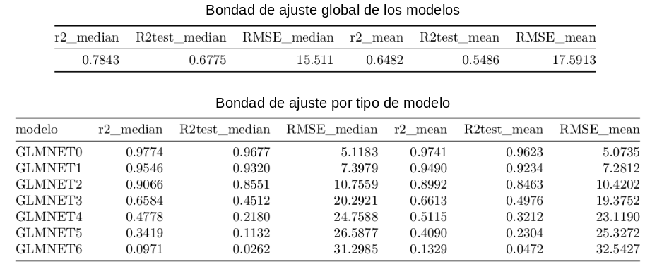
Bondad de ajuste de los modelos

Slide 20
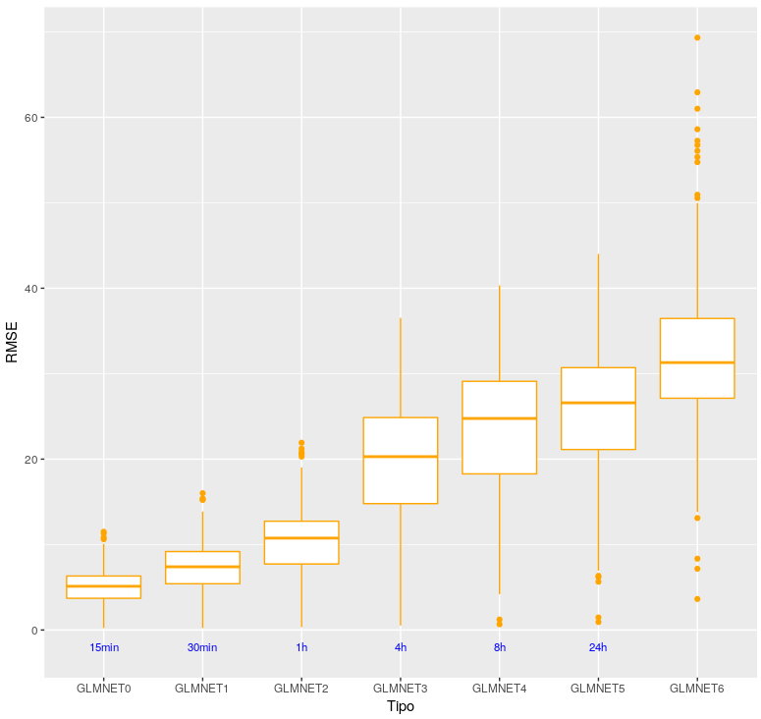
Bondad de
ajuste por
Tipo de
Modelo.
RMSE.

Slide 21
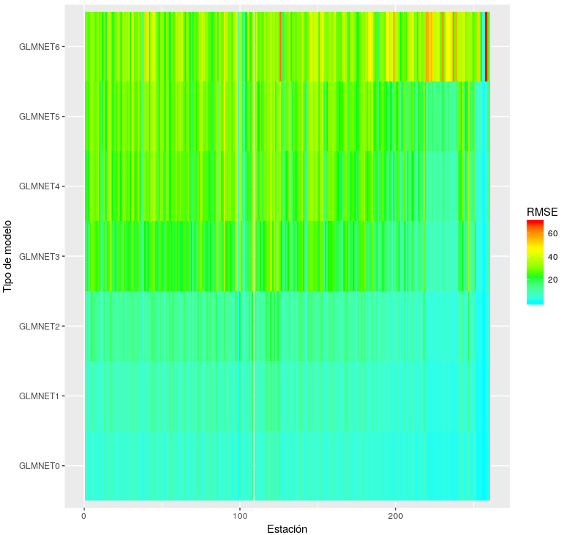
Bondad de
ajuste por
Estación y
Tipo de
Modelo.
RMSE.
24h
8h
4h
1h
30min
15min

Slide 22
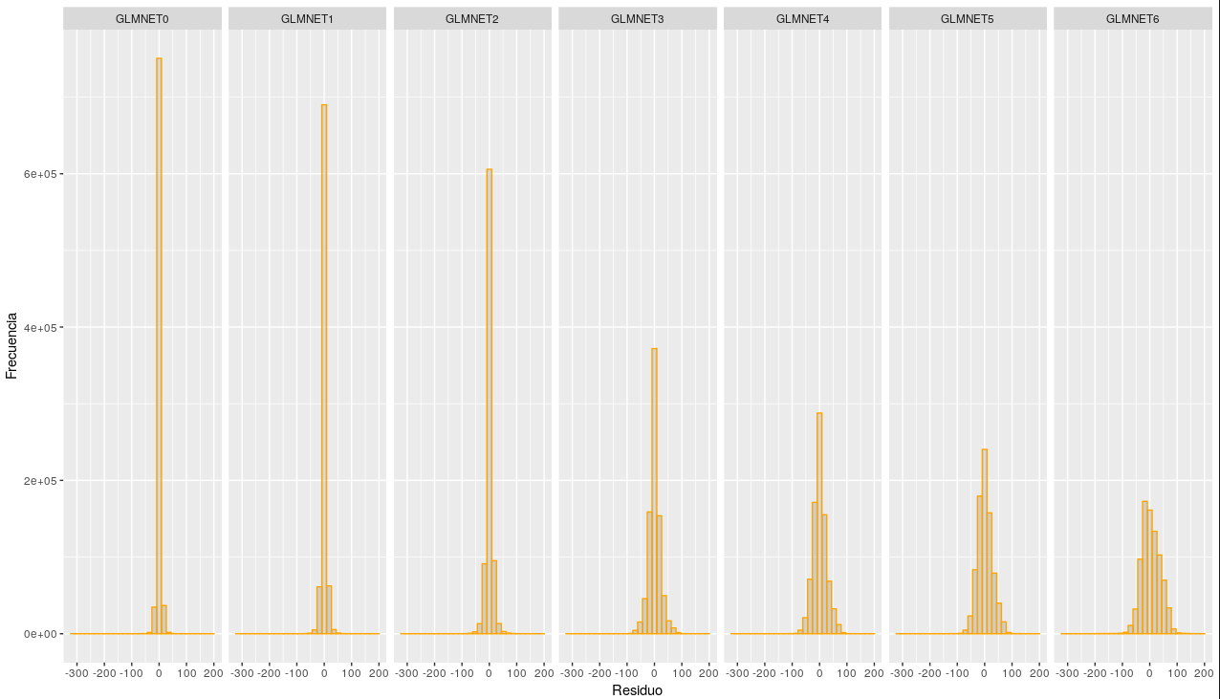
Residuos.

Slide 23
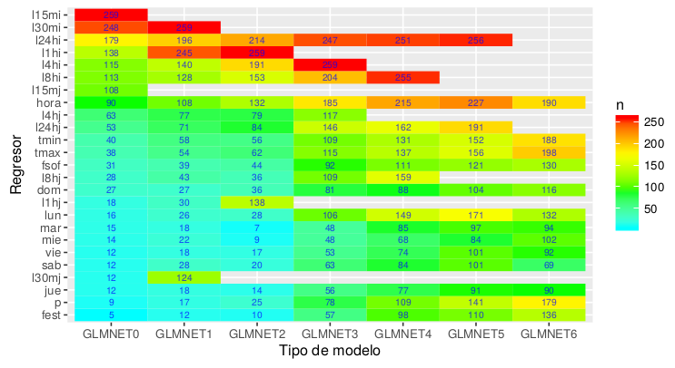
Regresores significativos. Número de modelos.

Slide 24
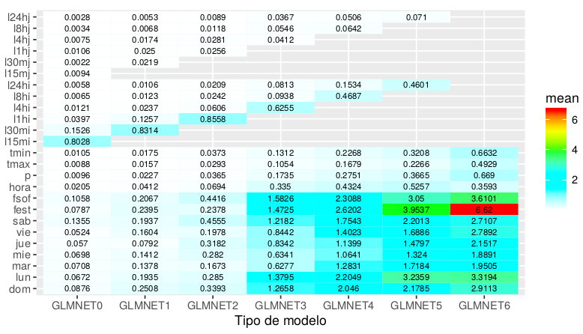
Regresores significativos. Media |coeficientes|.

Slide 25
Paquetes R utilizados.
library(RPostgreSQL) # Acceso a BD PostgreSQL
library(tidyverse) # Manejo general de datos
library(sp) # Datos geográficos
library(knitr) # Formateo tablas (kable)
library(reshape2) # Reorganización de datos (melt)
library(ggplot2) # Gráficos
library(ggcorrplot) # Gráfico de correlación
library(ggspatial) # Gráficos de mapa
library(igraph) # Grafos (graph_from_data_frame)
library(ggraph) # Grafos
library(ggdendro) # Dendrograma
library(lubridate) # Manejo de Fechas
library(scales) # Métodos date_breaks,
date_format
library(glmnet) # Modelos (GLM) Elasticnet

Slide 26
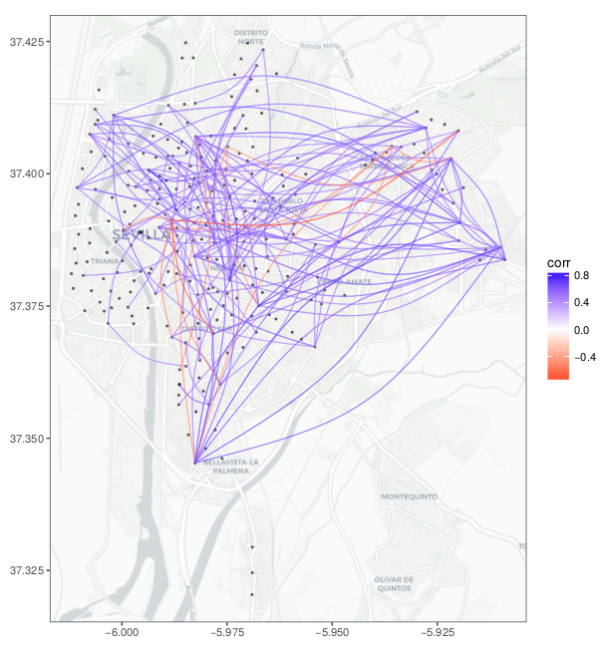
Geo grafo de correlaciones.
sevici_bcorr = cor(select(sevicip5mBS,starts_with('b')), use = 'pairwise')
sevici_bcorr_melted = tbl_df(melt(sevici_bcorr))
sevici_bcorr_melted <- mutate(sevici_bcorr_melted,
from = as.integer(substr(Var1,2,5)),
to = as.integer(substr(Var2,2,5)))
sevici_bcorr_melted <- sevici_bcorr_melted[,c(4,5,3,1,2)]
sevici_bcorr_melted <- sevici_bcorr_melted %>% rename(corr = value)
sevici_bcorr_melted
g <- sevici_bcorr_melted %>% filter(abs(corr)>0.5) %>% filter(to > from) %>%
graph_from_data_frame(directed=FALSE, vertices = seviesta)
g$layout = cbind(V(g)$longitude,V(g)$latitude)
ggraph(g, fullpage = TRUE) +
geom_osm(type = 'cartolight', quiet = TRUE) +
geom_node_point(color='black', size=0.5, alpha=0.5) +
geom_edge_arc(aes(color = corr), edge_alpha = 0.6, curvature = 0.2) +
scale_edge_color_gradient2(low="red",high="blue",mid="white",midpoint=0) +
labs(x="",y="") + coord_map() + theme_bw()

Slide 27

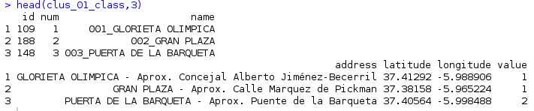
Mapa animado semana media.
data_ganim = resumen_por_estacion_dsem_hora %>%
inner_join(clus_01_class, by='num') %>%
mutate(pctb=avgb/(avgb+avgs)*100) %>%
mutate(idt=100*dsem+hora) %>%
mutate(dsemT=factor(dsem,
labels = c('L','M','X','J','V','S','D'))) %>%
mutate(idtT=paste0(idt, ' -> ', dsemT,' - ', hora, ':00')) %>%
arrange(dsem, hora, num)
pAnim <-
ggplot() +
geom_osm(type = 'cartolight', quiet = TRUE) +
geom_point(data=clus_01_class, aes(longitude, latitude),
color='black', size=0.5, alpha=0.5) +
geom_point(data=data_ganim,
aes(longitude, latitude, color=pctb, frame=idtT),
size=3, alpha=0.6) +
scale_color_gradientn(colours=c('cyan','green','yellow','red')) +
labs(x="",y="") + coord_map() + theme_bw()
gganimate(pAnim, 'pAnim01.gif', interval = 0.1)

Slide 28
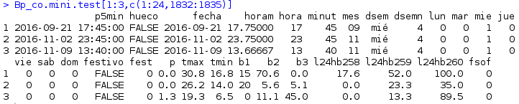
Modelos glmnet.
Inicia objetos de persistencia: modelos, betas, residuos
Para cada estación {
Preparativos: Selecciona variables, etc.
Ajusta modelo completo (GLMNET0) con cv.glmnet
Predice con datos test
Calcula RMSE, …
Persiste resultados en modelos, betas, residuos
Para cada modelo parcial 1..5 {
Selecciona variables parciales
Ajusta modelo parcial (GLMNET1..5) con cv.glmnet
Predice con datos test
Calcula RMSE, …
Persiste resultados en modelos, betas, residuos
}
}

